Slide 1
Использование интерактивного комплекса «Умное зеркало ArtikMe» в коррекционной работе с детьми с ОВЗ (ТНР)»
Муниципальное казенное дошкольное образовательное учреждение
«Детский сад №27» г. Сатка
Подготовила: Блинова А.А.
Учитель-логопед МКДОУ «Д/С №27»

Slide 2
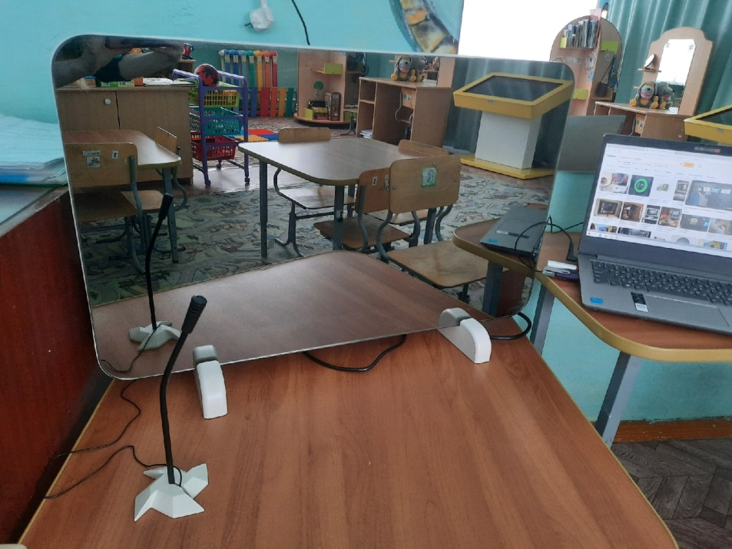
Умное зеркало ArtikMe
Цель использования Умного зеркала - коррекция устранения дефектов всех компонентов речевой деятельности у детей дошкольного возраста.
Задачи:
развивать подвижность артикуляционного аппарата;
формировать правильный речевой выдох;
развить мелкую моторику;
формировать правильное звукопроизношение;
развивать словарный запас и образную связную речь;
развивать грамматический строй речи;
формировать и развивать фонематические процессы.

Slide 3
Преимущества Умного зеркала ArtikMe
предъявление информации на зеркальном экране дает образный тип информации, более понятный дошкольникам;
движение, звук, мультипликация привлекает внимание ребенка;
поощрение ребенка при правильном решении проблемных задач самим компьютером, является стимулом для познавательной активности детей;
индивидуализация обучения;
приобретение уверенности в себе, которое ребенок приобретает в процессе своей деятельности за компьютером;
- развитие самостоятельности и самоконтроля;
- домашние задания отправляются родителям в электронном варианте без распечатки на бумаге.

Slide 4
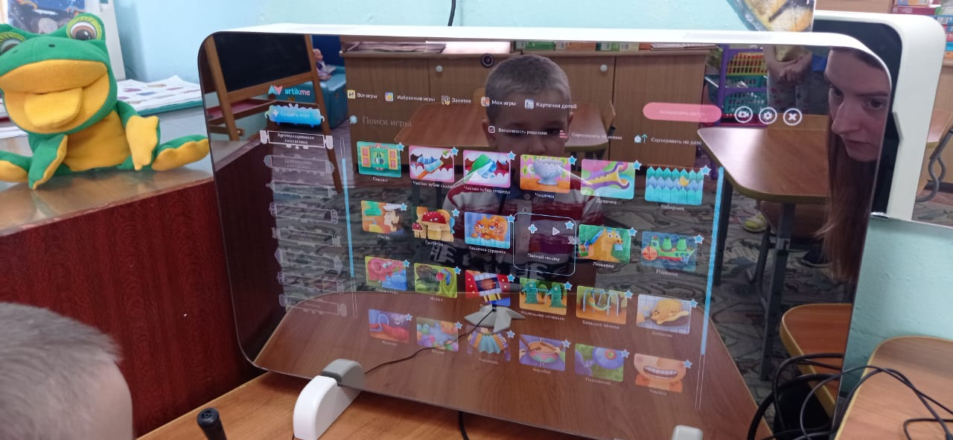
Принцип работы "Умного зеркала ArtikMe"

Slide 5
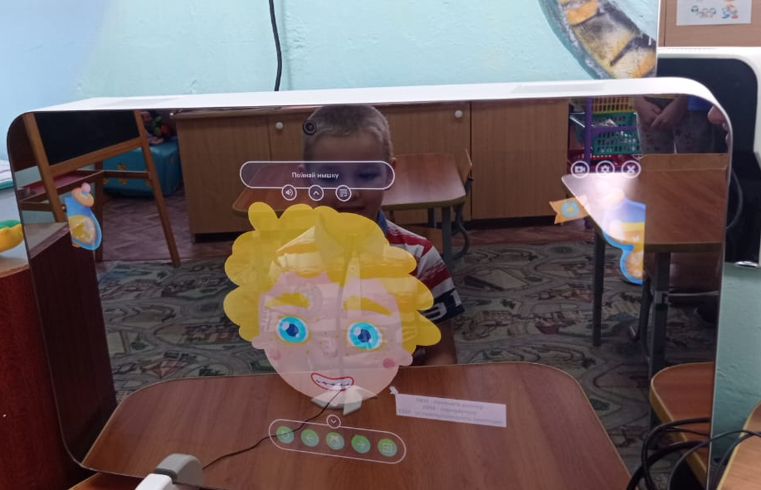
Артикуляционная гимнастика

Slide 6
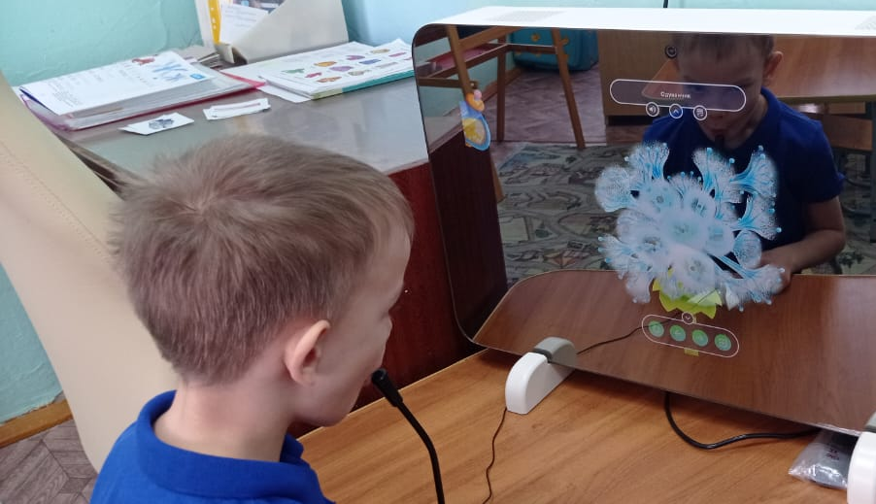
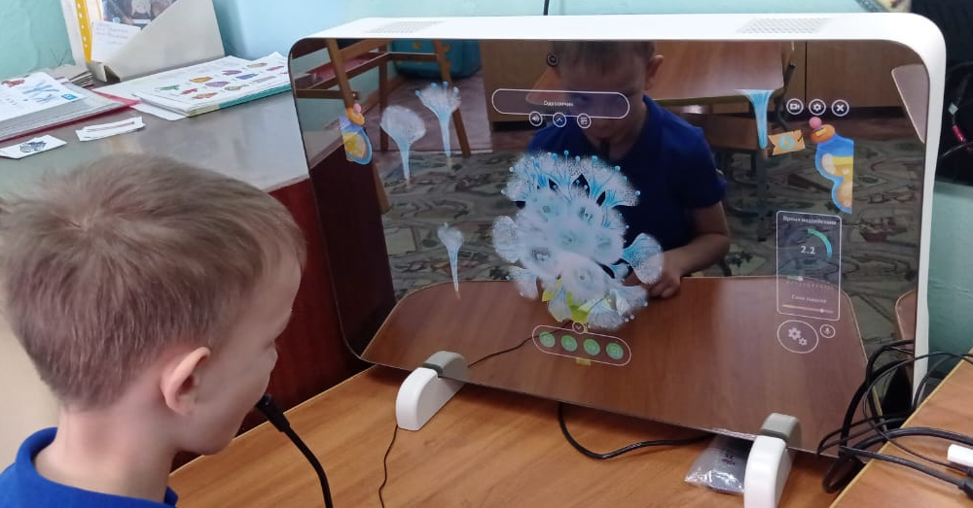
Дыхательная гимнастика

Slide 7
Пальчиковая гимнастика

Slide 8
Пальчиковая гимнастика

Slide 9
Постановка звуков
«Путешествие змейки Шуши» постановка звука [ш]

Slide 10
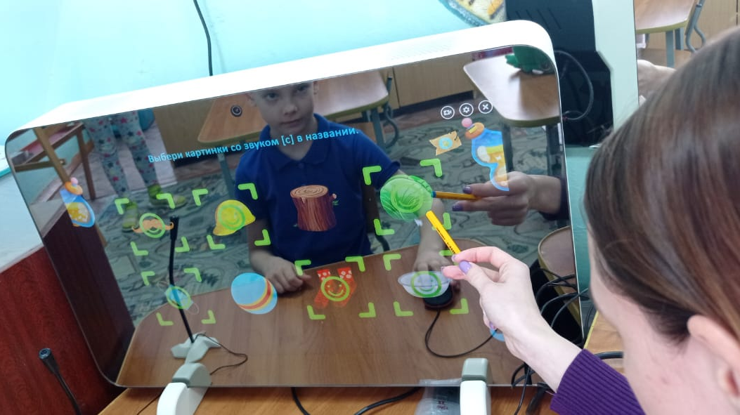
Автоматизация звуков

Slide 11
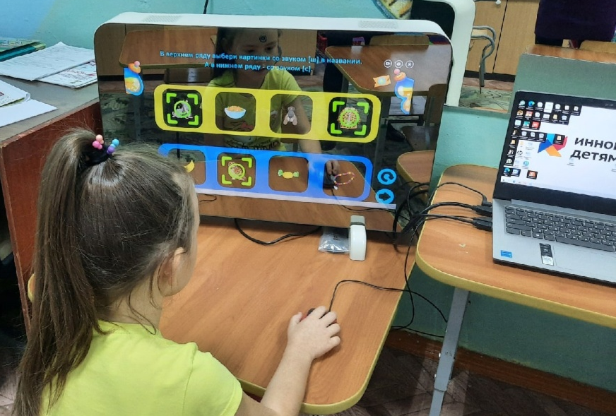
Дифференциация звуков

Slide 12
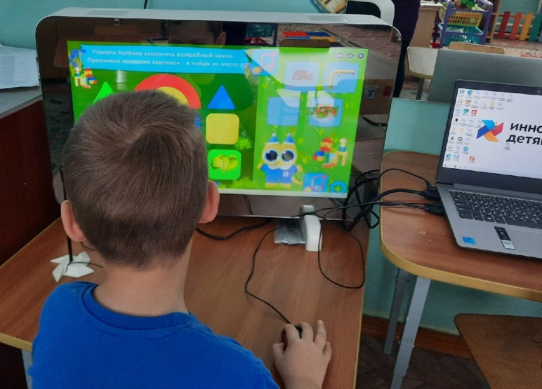
Звуковой анализ и синтез
Существительные. Слова-омонимы

Slide 13
Лексика

Slide 14
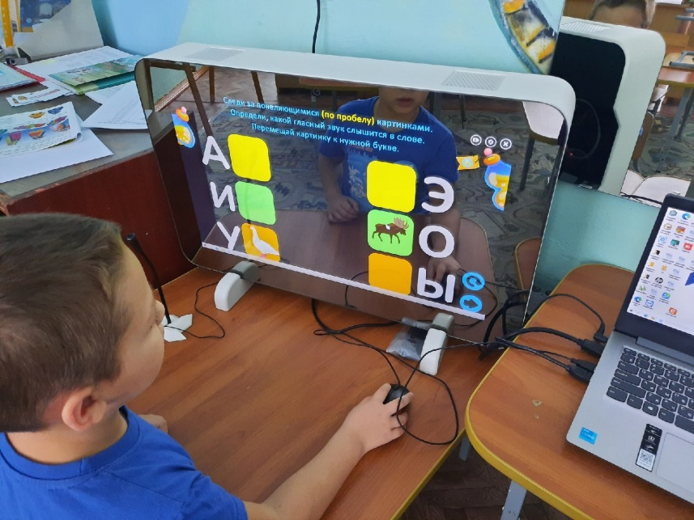
Фонематический слух

Slide 15
Графический образ буквы

Slide 16
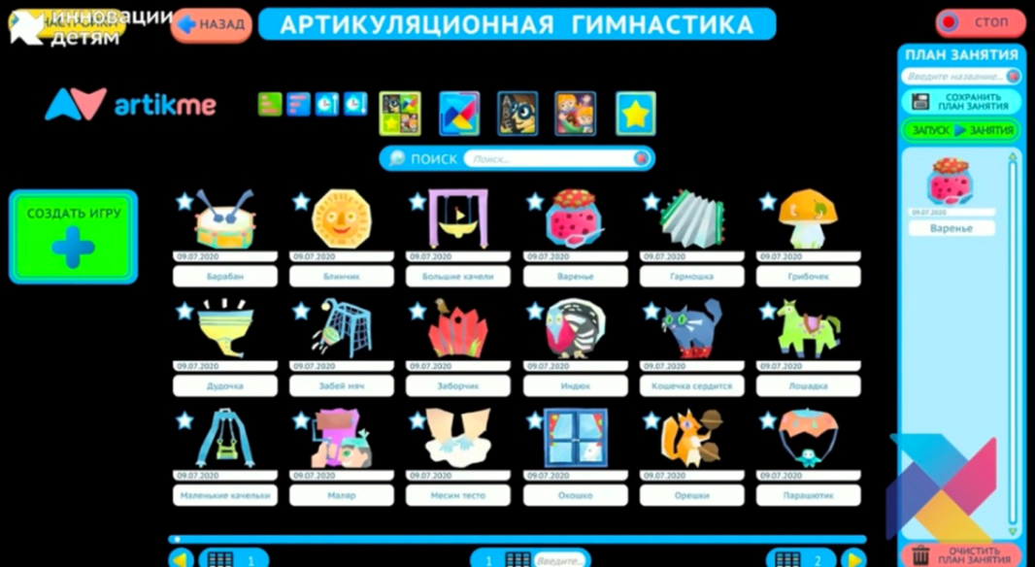
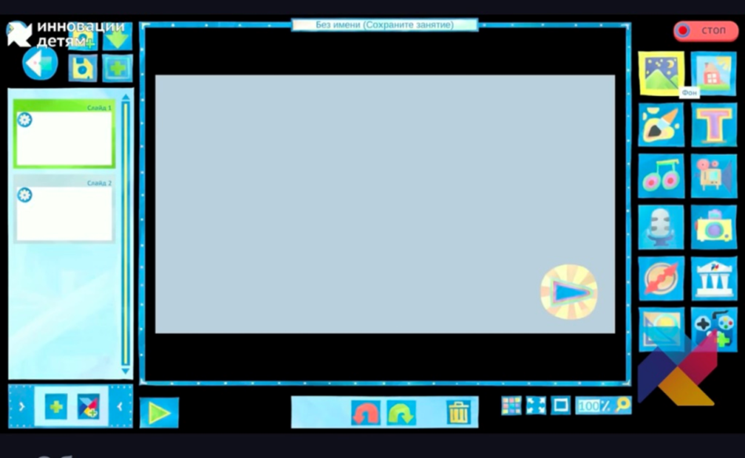
Конструктор занятий

Slide 17
Для оптимального использования "Умного зеркала ArtikMe" в работе с детьми, требуется соблюдение методических рекомендаций:
Зеркало должно использоваться в работе со старшими дошкольниками при соблюдении физиолого-гигиенических, эргономических и психолого-педагогических ограничительных и разрешающих норм и рекомендаций;
Применяемые информационно-дидактические пособия должны быть адекватными психическим и психофизическим возможностям ребенка;
Организация и методика проведения занятия с использованием "Умного зеркала ArtikMe" соответствует методике проведения традиционных занятий. Занятие включает в себя несколько частей. И только одна часть посвящена непосредственно работе с Умным зеркалом.
При составлении занятий, необходимо учитывать имеющиеся знания, полученные на традиционных занятиях в процессе выполнения основной образовательной программы.
Обязательно использовать на занятиях с Умным зеркалом традиционную предметно-развивающую среду – игрушки, игры, демонстрационный материал и т.д.

Slide 18
СПАСИБО ЗА ВНИМАНИЕ!

